Slide 1


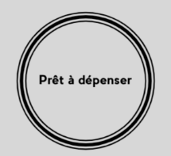
Projet 7 Implémentez un modèle de scoring
MERAH Mohamed DS : 2024
1

Slide 2
sommaire
Problématique du projet
Présentation du jeu des données
Analyse des données
Modélisation
API
Conclusion
2

Slide 3
Problématique du projet
La société Prêt à Dépenser propose des crédits à la consommation pour les personnes ayant peu ou
pas du tout d’historique de prêt.
Besoin : La société souhaite mettre en œuvre un outil de « scoring crédit » pour calculer la probabilité de remboursement du crédit et classifier la demande (accordé ou refusé).
Mission:
Construire un modèle de scoring qui donnera une prédiction sur la probabilité de faillite d'un client de façon automatique.
Analyser les features qui contribuent le plus au modèle, d’une manière générale (feature importance globale) et au niveau d’un client (feature importance locale), afin, dans un soucis de transparence, de permettre à un chargé d’études de mieux comprendre le score attribué par le modèle.
Mettre en production le modèle de scoring de prédiction à l’aide d’une API et réaliser une interface de test de cette API.
Mettre en œuvre une approche globale MLOps de bout en bout, du tracking des expérimentations à l’analyse en production du data drift.
3

Slide 4
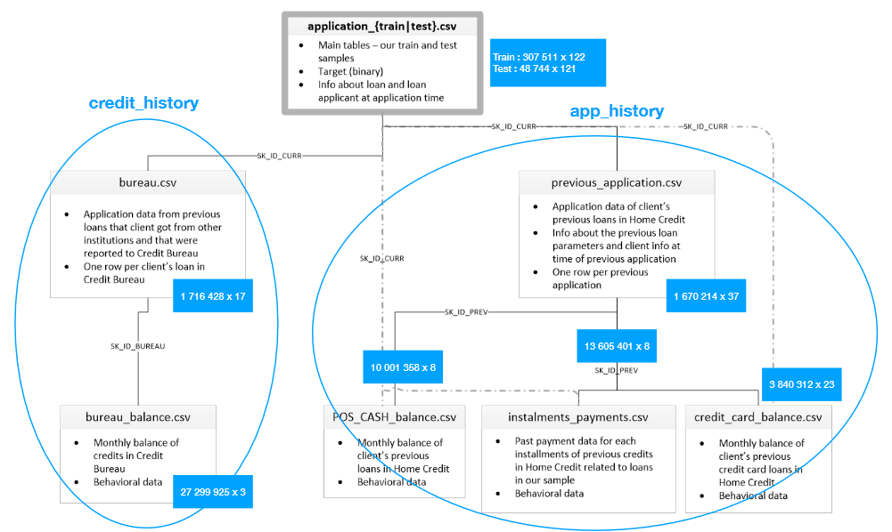

Présentation du jeu de données
Données à disposition : 8 fichiers .csv
https://www.kaggle.com/c/home-credit-default-risk/data
Application_train : 307 511 crédits catégorisés (avec Target)
Application_test : 48 744 demandes de crédit à catégoriser (sans Target)
Application dataset :
variables relatives à la demande de crédit
credit_history : variables relatives à des crédits accordés par d’autres organisations financières
app_history : variables relatives à des crédits
précédemment accordés par Prêt à Dépenser
https://www.kaggle.com/willkoehrsen/start-here-a-gentle-introduction
https://www.kaggle.com/code/codename007/home-credit-complete-eda-feature-importance
https://www.kaggle.com/code/jsaguiar/lightgbm-with-simple-features/script
Jeu agrégé par client :
797 variables
307 507 clients
Variable cible Target :
1 : défaut de paiement
0 : pas de défaut de paiement
Nous possédons 8 jeux de données, contentant des informations:
Personnelles tels que l’âge, le sexe, l’emploi, le niveau d’éducation, nombre d’enfant, etc…
Financières tels que le revenu, le montant du prêt, historique des crédits, historiques de remboursement, historique du solde des cartes de crédits etc…
4

Slide 5
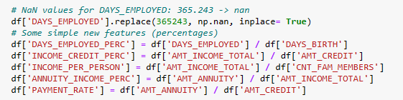
Création de nouvelles variables
DAYS_EMPLOYED_PERC : Pourcentage des jours employés par rapport à l'âge du client
INCOME_CREDIT_PERC : Pourcentage du montant du crédit par rapport au revenu d'un client
INCOME_PER_PERSON : Revenu par personne
ANNUITY_INCOME_PERC : Pourcentage de la rente de prêt par rapport au revenu d'un client
PAYMENT_RATE : Durée du paiement en mois
5

Slide 6
Feature engineering
Réduction de dimensionnalité 797 Variables
797 Variables
Suppression des variables à plus de 50 % de valeurs manquantes
561 Variables
Suppression des variables corrélées à plus de 80%
450 Variables
Suppression des variables à moins de 2% de variance
215 Variables
Sélection des variables par SelectKbest
35 Variables
6

Slide 7
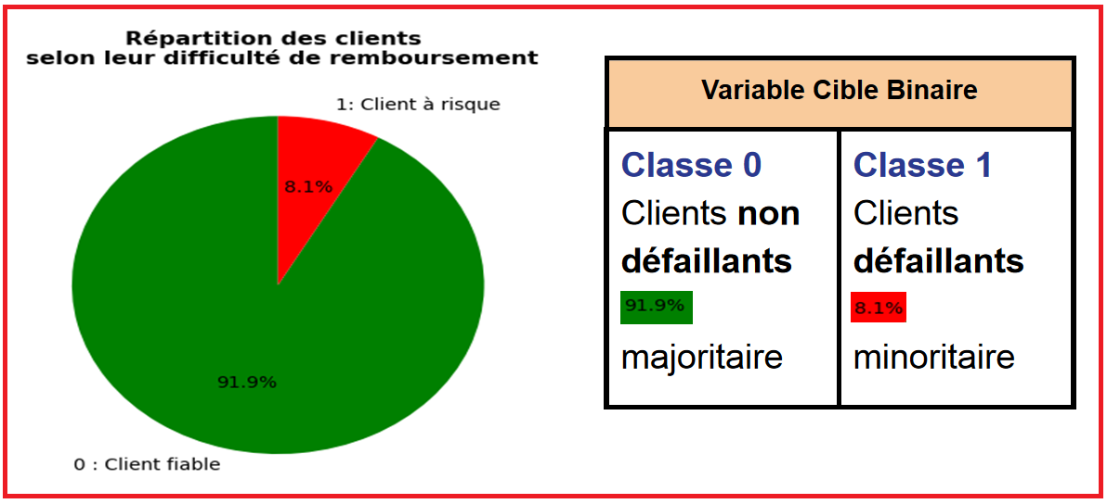
Traitement du déséquilibre des classes
Problème de classification binaire:
Rééquilibrage des classes :
Rééquilibrage avec sur-échantillonnage de la classe minoritaire : SMOTE
Rééquilibrage avec sous-échantillonnage de la classe majoritaire : RandomUnderSampler
Rééquilibrage avec attribution de poids :class_weight
Combinaison d'oversampling et undersampling : SMOTETomek
7

Slide 8
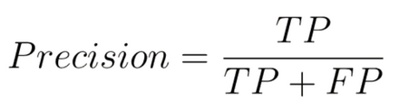
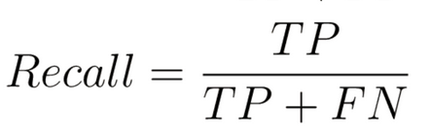
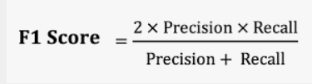
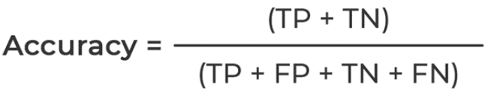
Choix des métriques d’évaluation
Métriques | Description
ROC_AUC | Indicateur de capacité du modèle a bien classé les clients , permet d’obtenir une performance global de l’algorithme, elle est comprise entre 0 et 1.
Accuracy (Exactitude) | % de bonnes prédictions
Recall (Rappel) | % de la classe positive détectée
Precision | % des vraies positifs dans les positifs détectés
F1 score | Moyenne harmonique de la précision et du rappel, permet de focaliser sur la classe positive minoritaire
RMSE (Root Mean Squared Error) | La RMSE est la racine de l’erreur quadratique moyenne. Plus la valeur RMSE est faible, meilleures sont les performances du modèle en termes de précision.
La courbe ROC | représente le taux de vrais positifs (TPR) par rapport au taux de faux positifs (FPR) AUC (Area Under the Curve)permet de mesurer la performance global de l’algorithme
Score métier | compris entre 0 et 1 .Plus il est grand, meilleur est le modèle
8

Slide 9
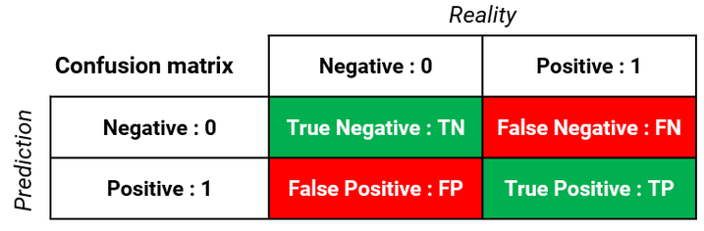
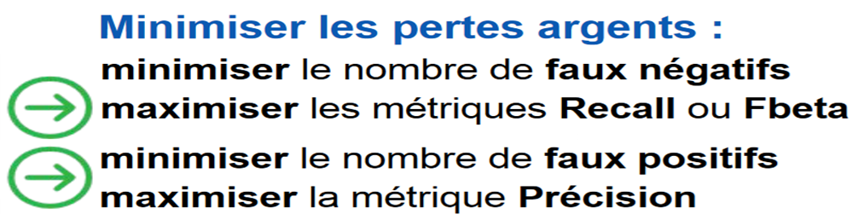
Fonction de coût métier
Risque :
FN (False Négative) : mauvais client prédit bon client : donc crédit accordé perte d’argent
FP (False Positive) : bon client prédit mauvais : donc crédit refusé manque à gagner
Un client étiqueté comme faux négatif (FN) coûte 10 fois plus cher qu’un faux positif (FP)
𝑐𝑜û𝑡 𝑚é𝑡𝑖𝑒𝑟 = 10 ∗ 𝑛𝑜𝑚𝑏𝑟𝑒 𝑑𝑒 𝑓n + 1 ∗ 𝑛𝑜𝑚𝑏𝑟𝑒 𝑑𝑒 𝑓p
9

Slide 10
Algorithmes de classification
Algorithmes d’apprentissage supervisé à tester | Optimisation des hyperparamètres | Optimisation du seuil de prédiction
Dummy Classifier | GridSearchCV score métier validation croisée sur 5 plis | la méthode predict_proba pour le modèle sélectionné
Logisitic Regression
Light GBM
Decision Tree
Random Forest
10

Slide 11
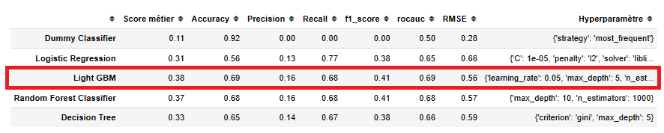
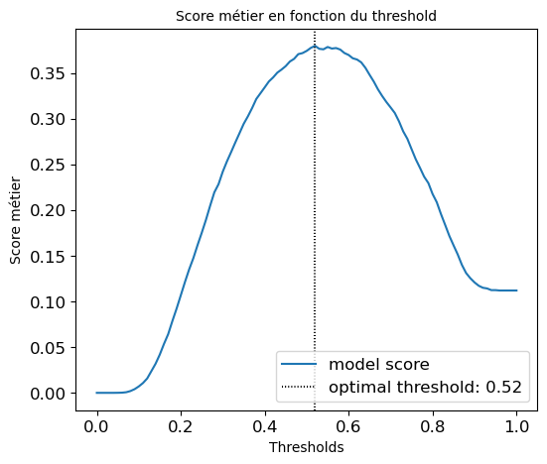
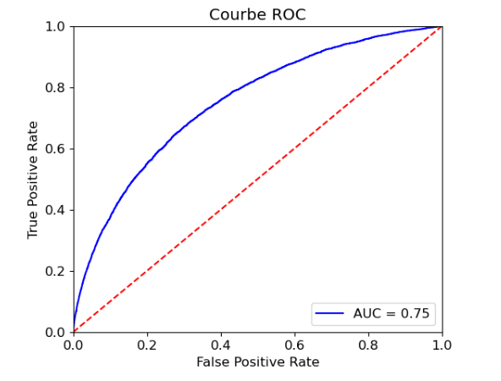
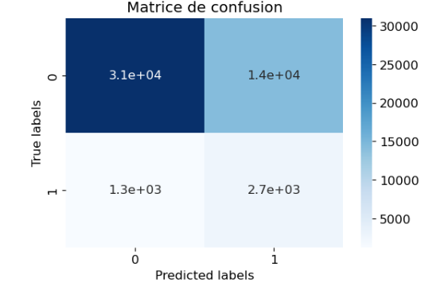
Modèle Retenu LIGHT GBM
Light Gradient Boosting Machine : algorithme d'apprentissage automatique basé sur le gradient boosting ; technique d'échantillonnage basée sur le gradient.
Le modèle prédit correctement 69% du total des clients (Accuracy)
Le modèle détecte 68% de clients défaillants (Recall) mais ses prédictions ne sont correctes que dans 16% des cas (Précision)
L’aire sous la courbe (AUC) représente la capacité d’un modèle à discriminer les classes positives et négatives .Ici l’AUC de 0,75 signifie que le modèle est meilleur qu’un modèle aléatoire
Le modèle Light GBM avec les hyperparamètres suivants : {'learning_rate': 0.05, 'max_depth': 5, 'n_estimators': 300, 'num_leaves': 31} est le modèle le plus performant.
11

Slide 12
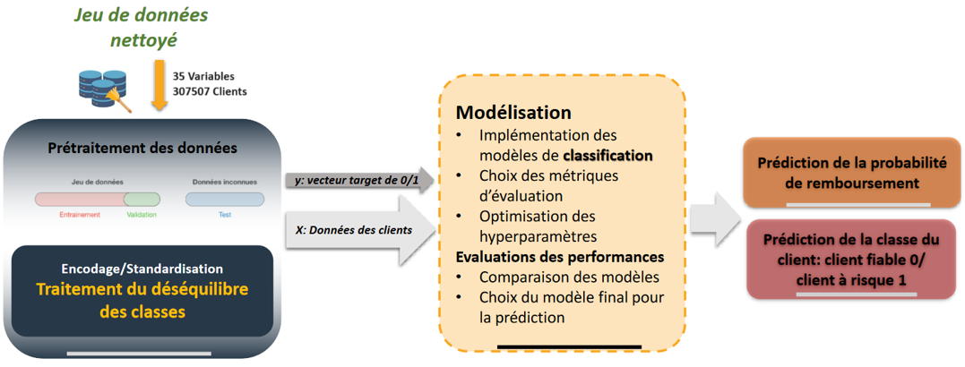
Processus de modélisation
12

Slide 13
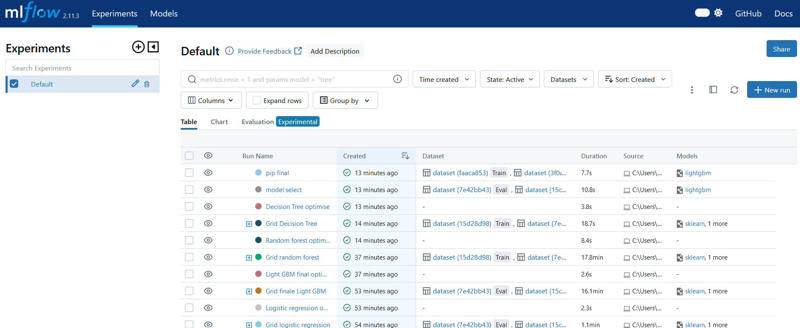
MLFLOW Tracing
MLflow est une plateforme open-source qui permet de gérer le cycle de vie des modèles de Machine Learning, y compris l'expérimentation, la reproductibilité, le déploiement et un registre central de modèles. » - mlflow.org
MLflow Tracking est une API et une interface utilisateur pour l'enregistrement des paramètres, des versions de code,
des métriques et des fichiers de sortie lors de l'exécution des modèles de Machine Learning et pour la visualisation ultérieure
des résultats.
13

Slide 14
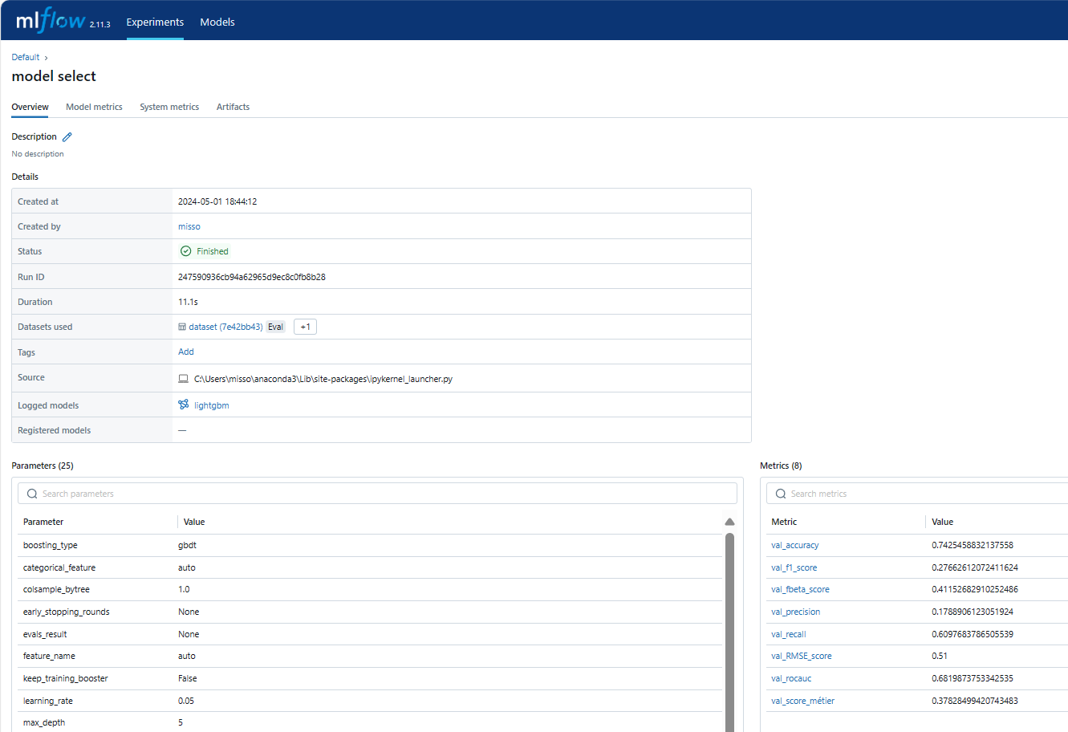
Model Select : Light GBM
14

Slide 15
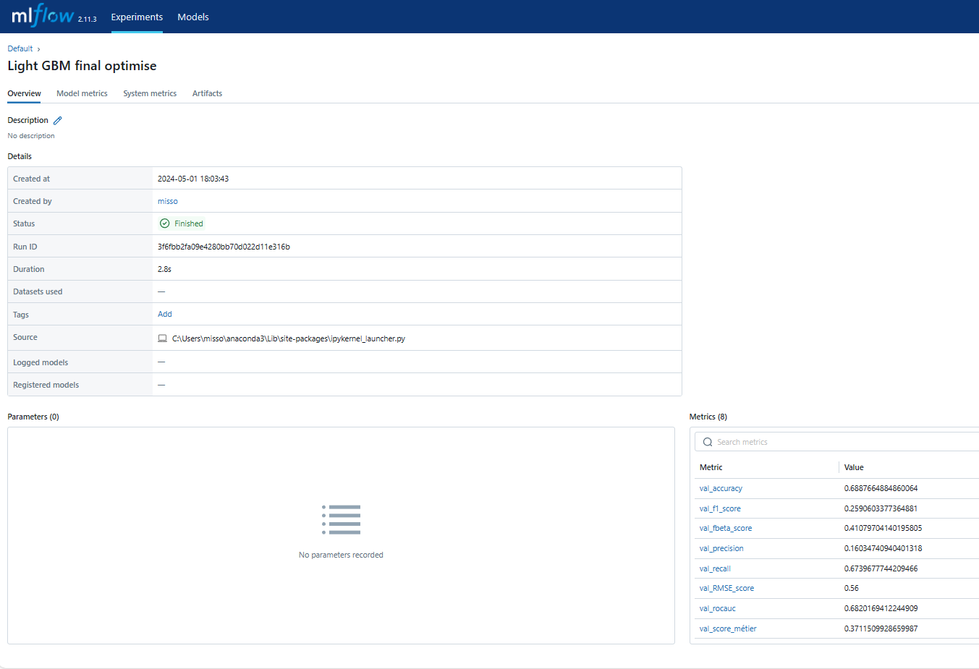
15

Slide 16
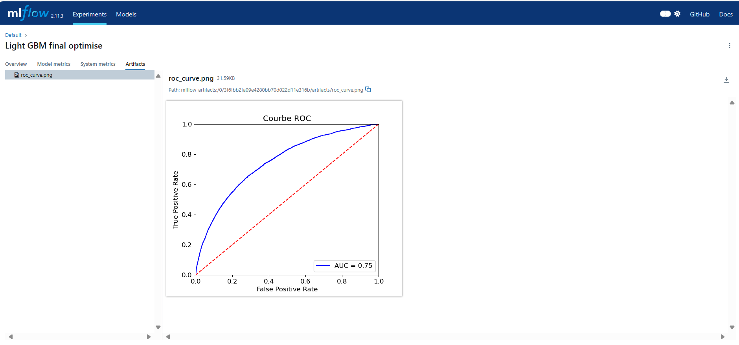
16

Slide 17
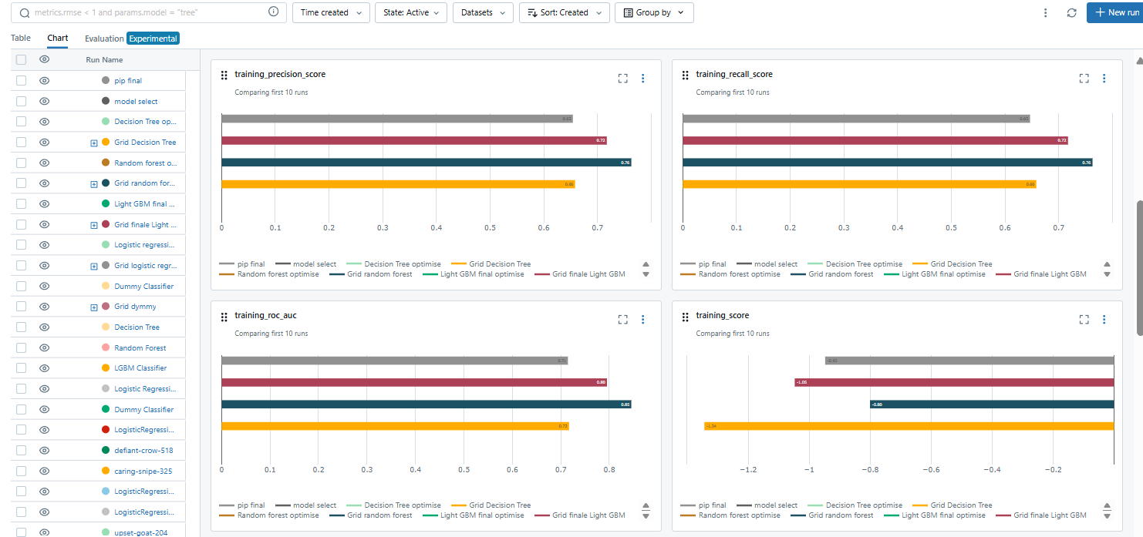
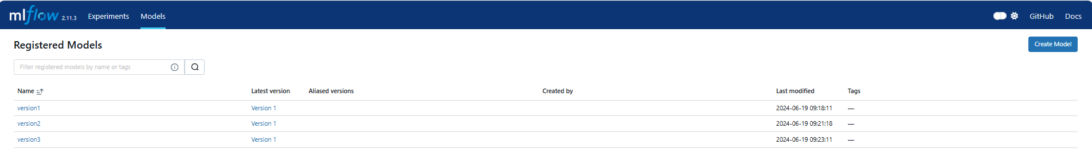
17

Slide 18
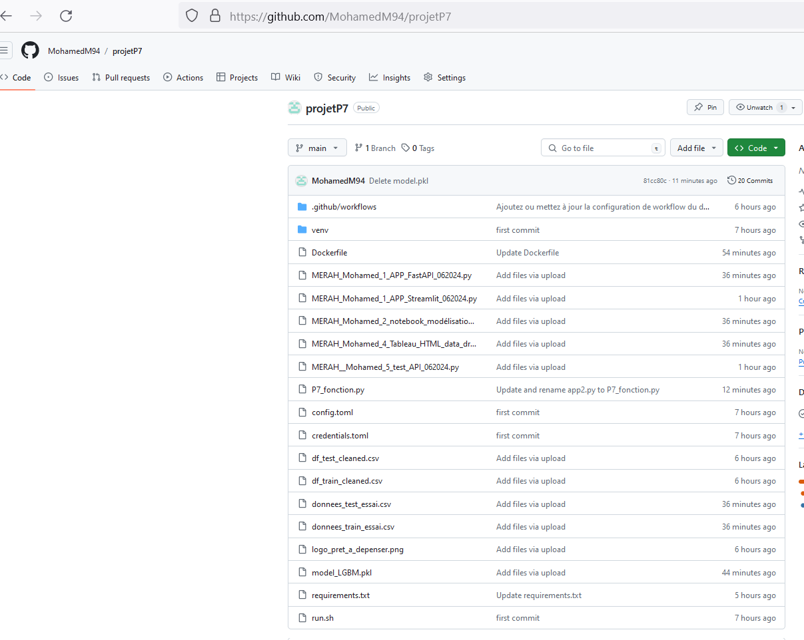
GitHub
https://github.com/MohamedM94/projetP7
18

Slide 19
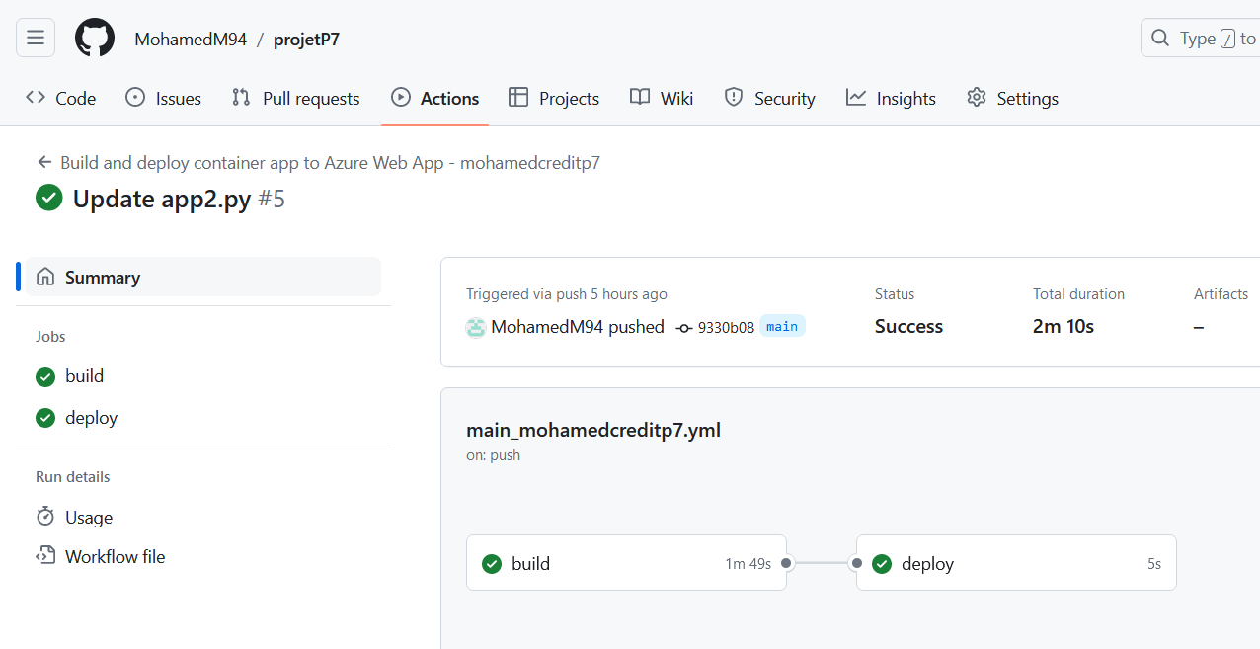
GitHub Actions
19

Slide 20
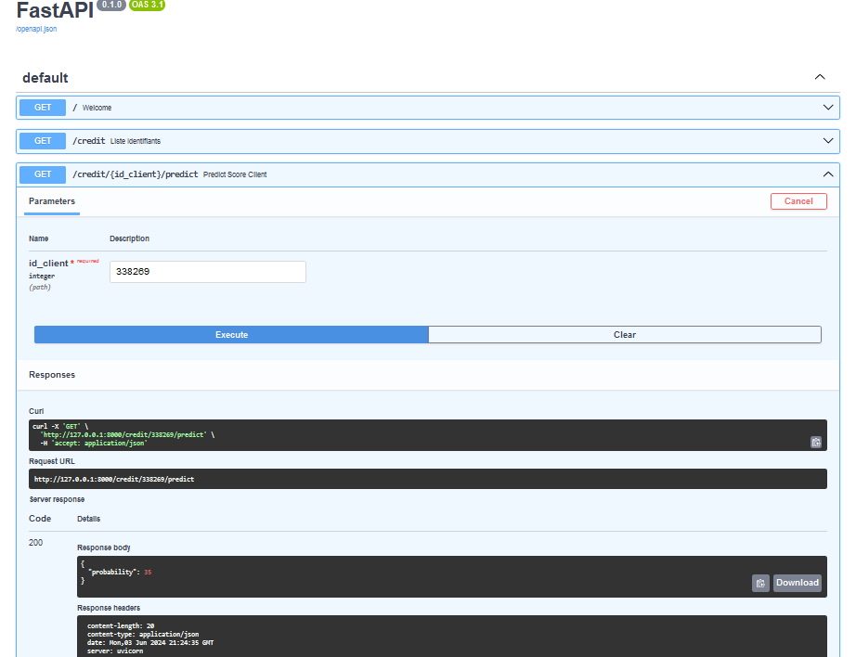
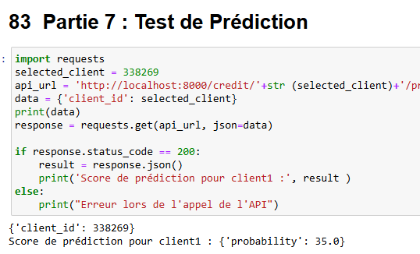
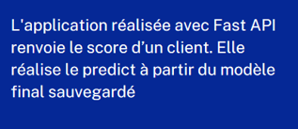
FastAPI
20

Slide 21
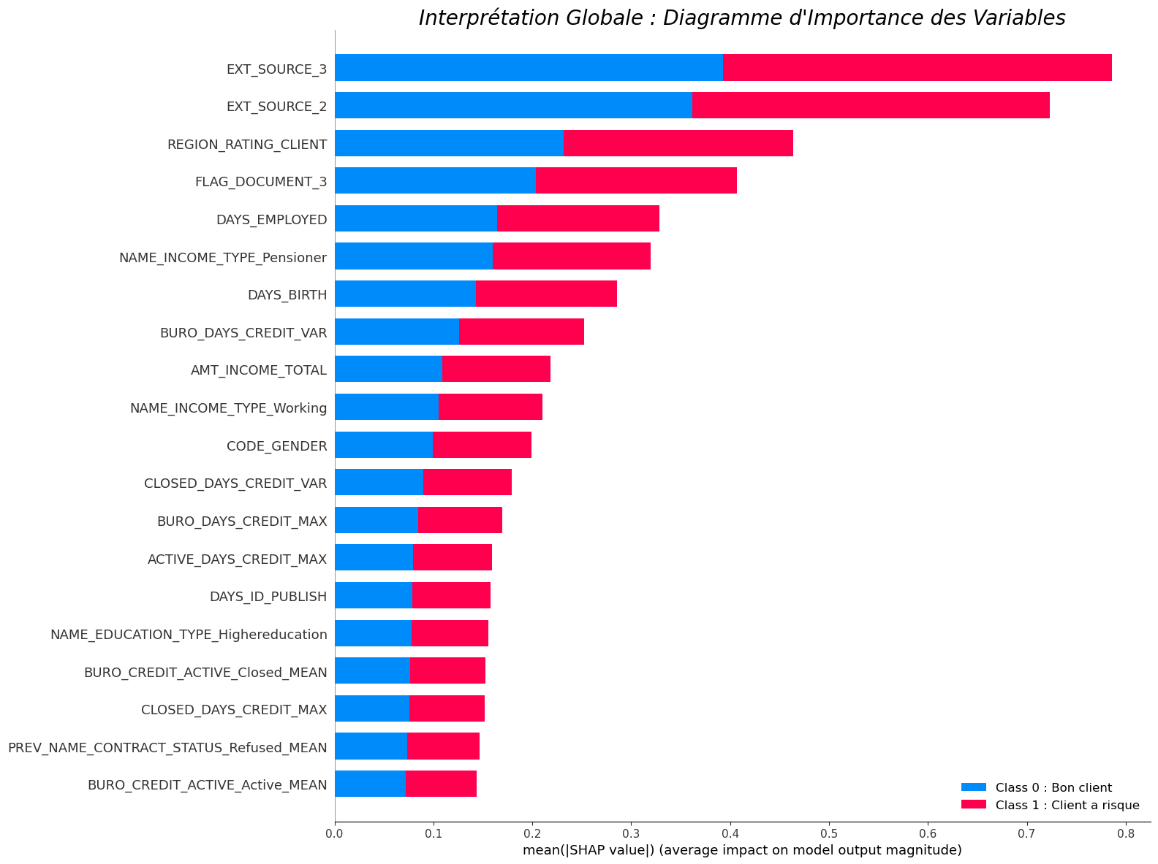
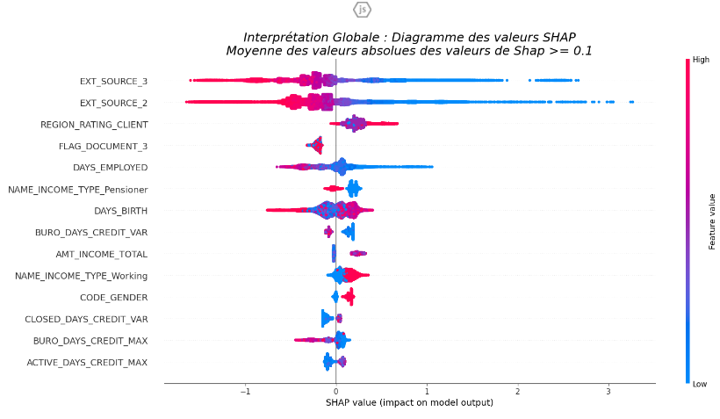
L’interprétabilité Globale
Les valeurs de shap : Elles calculent l’importance d’une variable en comparant ce qu’un modèle prédit avec et sans cette variable
Cependant, étant donné que l’ordre dans lequel un modèle voit les variables peut affecter ses prédictions, cela se fait dans tous
les ordres possibles, afin que les fonctionnalités soient comparées
21

Slide 22
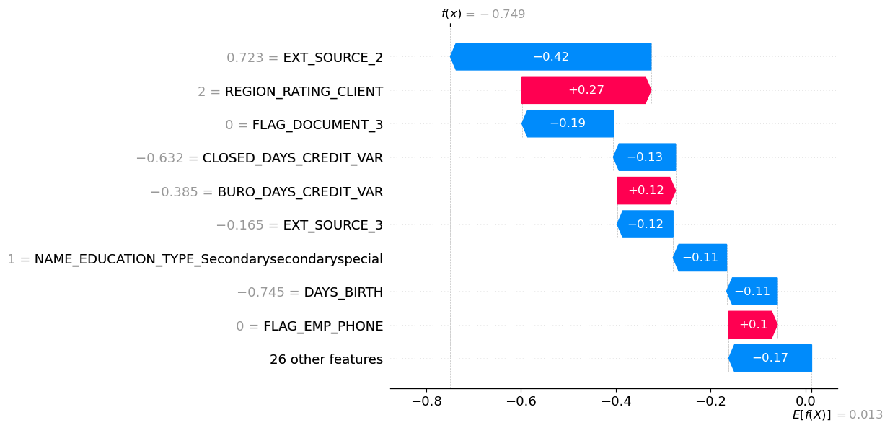
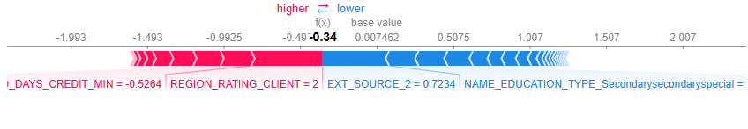
L’interprétabilité locale
Les variables en rose ont contribué à accorder le crédit (donc à augmenter le score) ex : REGION_RATING_CLIENT
Les variables en bleu ont contribué à refuser le crédit ( donc à diminuer le score ) ex : EXT_SOURCE_2
22

Slide 23
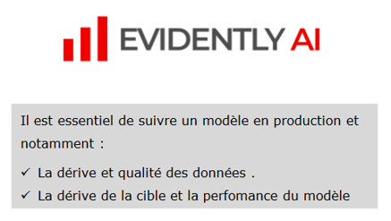
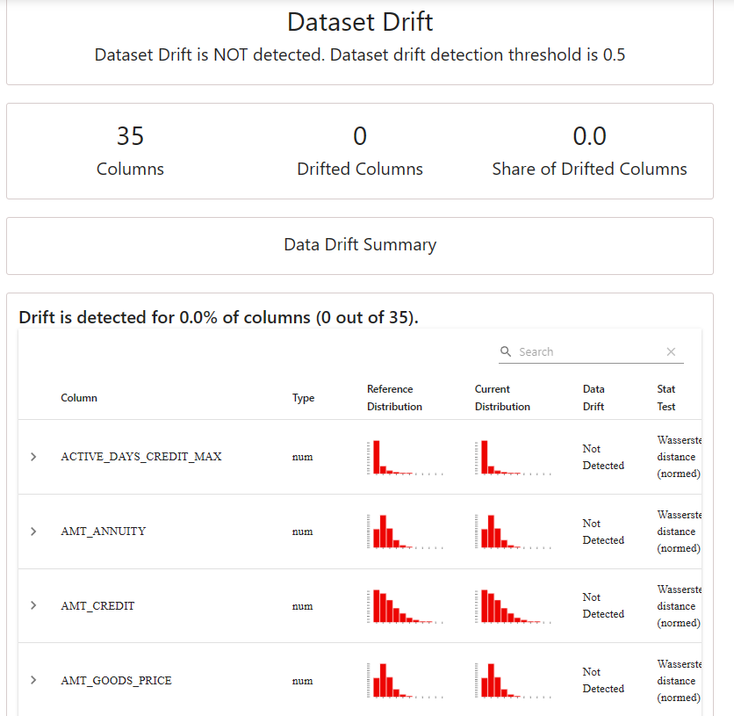
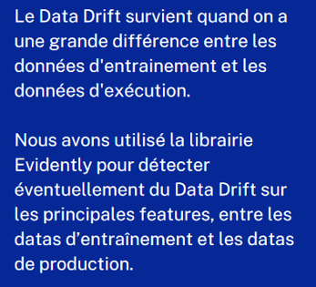
Dataset Drift
Avec un seuil de 50%, le Data Drift n’est donc pas détecté sur notre ensemble de test
23

Slide 24
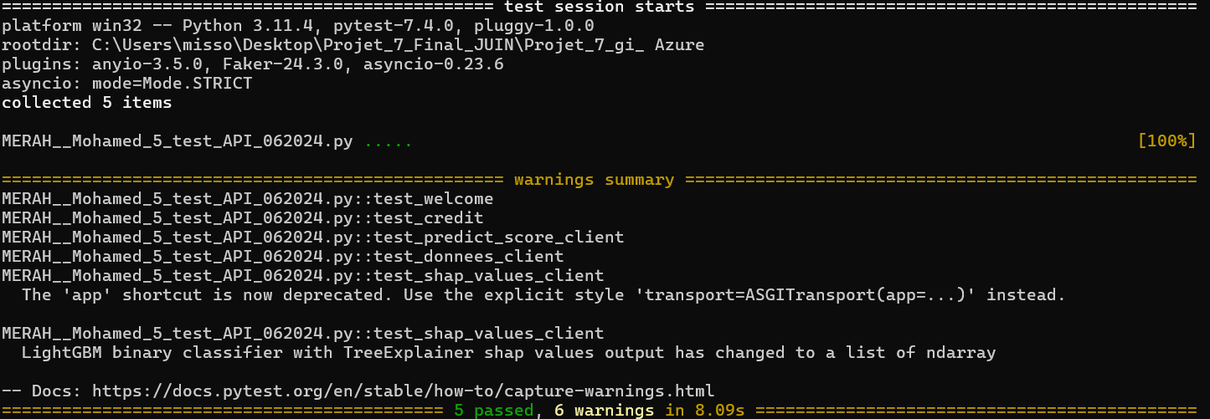
Test Unitaire
24

Slide 25
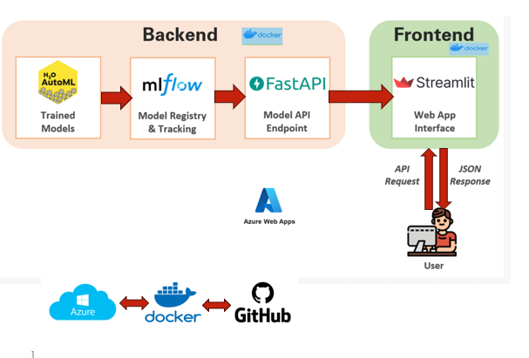
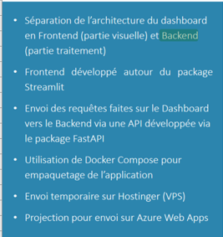
Architecture
25

Slide 26
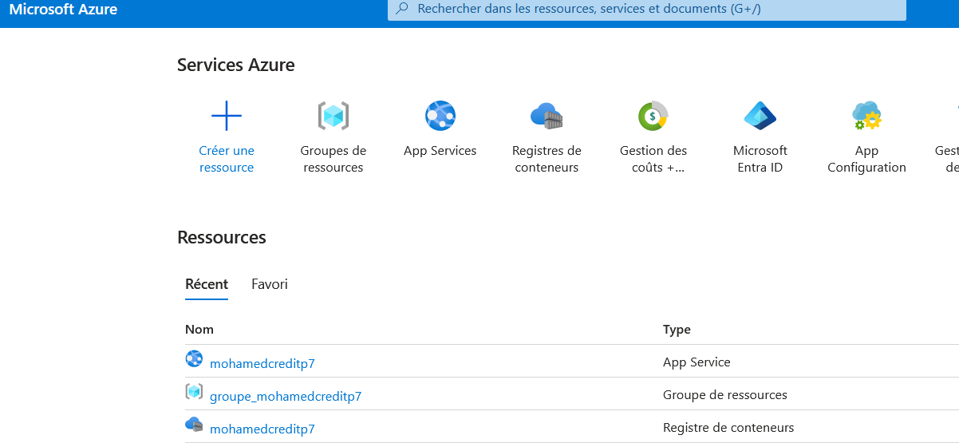
Déploiement GitHub Actions Azure
https://mohamedcreditp7.azurewebsites.net/
26

Slide 27
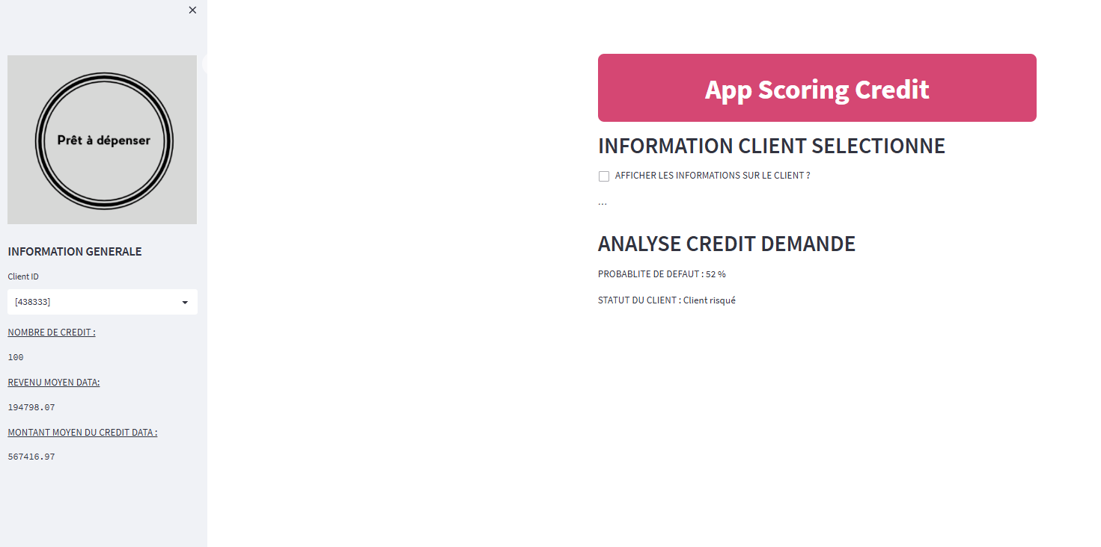
API - Streamlit
27

Slide 28
Conclusion
Entrainement et mise en place d’un estimateur pour la prise de décision automatique d’accord ou de refus de prêt.
Utilisation de MLFLOW permettant le tracking lors de l’entraînement des modèles.
Utilisation de la librairie evidently pour détecter dans le futur du Data Drift en production.
Utilisation Github pour stocker et partager sur le cloud le code de l’API.
Utilisation Github Actions pour le déploiement continu et automatisé du code de l’API sur le cloud
Concevoir des test unitaires avec Pytest.
Déployement API dans le cloud Azure .
Axes d’amélioration :
Plus de données permettant de réduire la dérive des données (réentraînement du modèle).
Obtenir un retour de la société de crédit sur l’interface de l’API pour l’amélioration des fonctionnalités
28

Slide 29

29

Slide 30

30

